Slide 1


Родительское собрание по ЕГЭ

Slide 2


Slide 3
Итоговое сочинение в 2024-2025 учебном году
4 декабря 2024 года – основной день
5 февраля 2025 года – дополнительный день
9 апреля 2025 года – дополнительный день

Slide 4


Slide 5
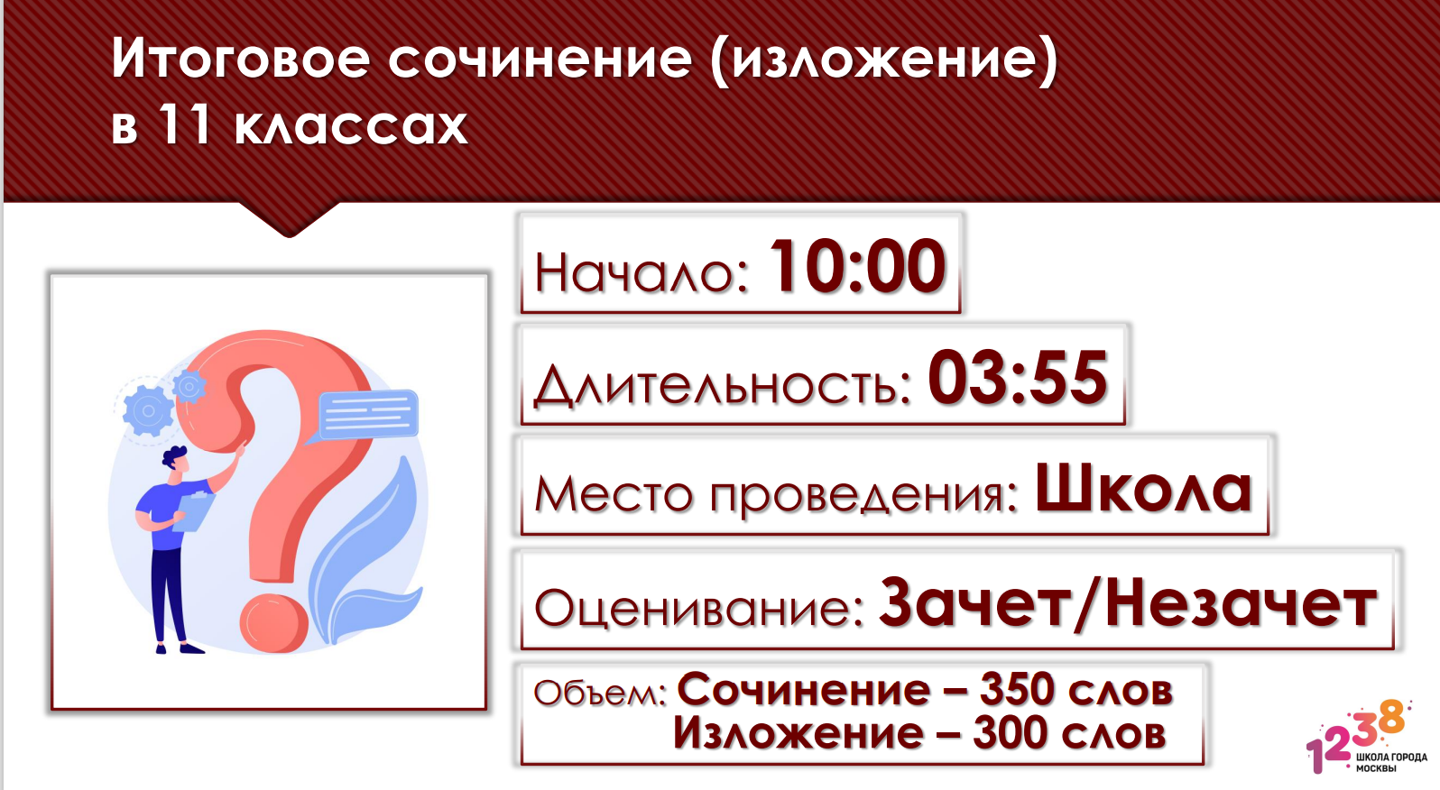

Slide 6
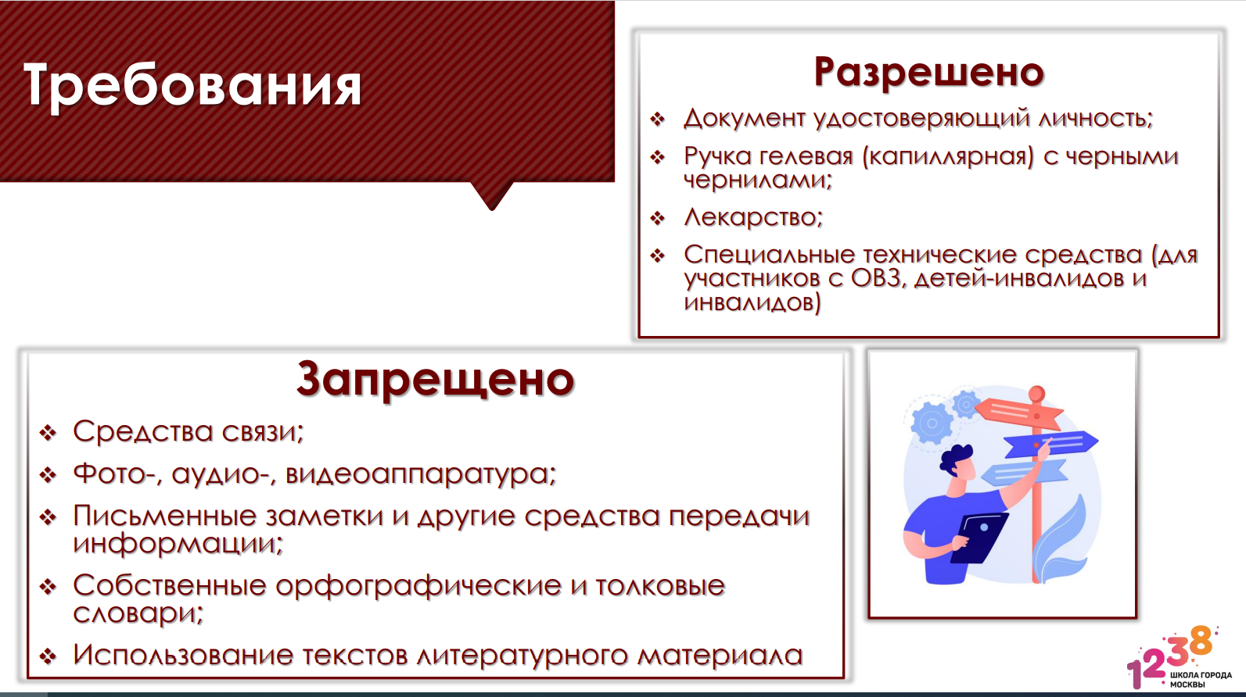

Slide 7
Результаты итогового сочинения (изложения)
в школе
https://rcoi02.ru/gia11_result/

Slide 8

Результаты итогового сочинения (изложения)

Slide 9
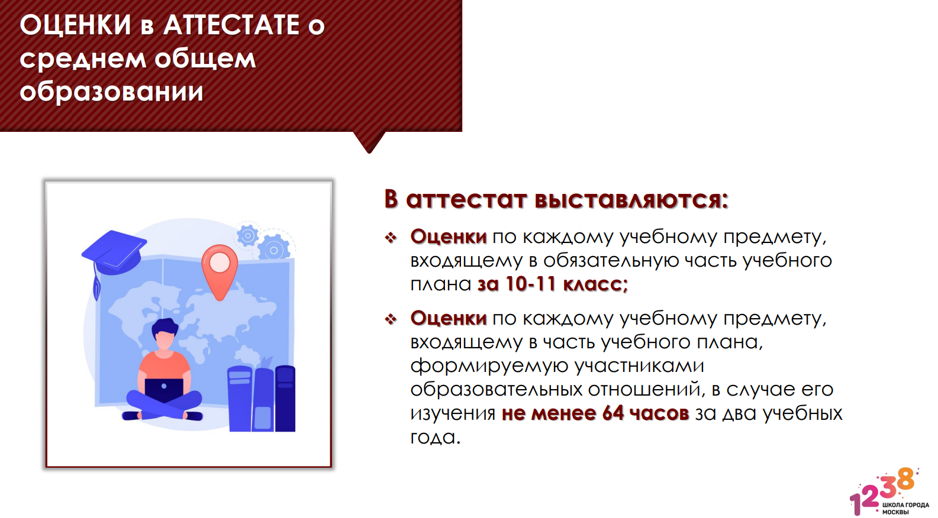

Slide 10
Медаль I степени (золото):
- итоговые оценки успеваемости «отлично» по всем учебным предметам;
- успешно прошедшие ГИА (без учета результатов, полученных при прохождении повторно ГИА) и набравшие: не менее 70 баллов на ЕГЭ
‎по учебному предмету «Русский язык»; не менее 70 баллов на ЕГЭ по одному из сдаваемых учебных предметов.
Медаль II степени (серебро):
- итоговые оценки успеваемости «отлично» и не более двух оценок «хорошо»;
- успешно прошедшие ГИА (без учета результатов, полученных при прохождении повторно ГИА) и набравшие:
не менее 60 баллов на ЕГЭ по учебному предмету «Русский язык»;
не менее 60 баллов на ЕГЭ по одному из сдаваемых учебных предметов.

Slide 11
Обязательные предметы
МАТЕМАТИКА
(базовый либо профильный уровень)
РУССКИЙ ЯЗЫК

Slide 12
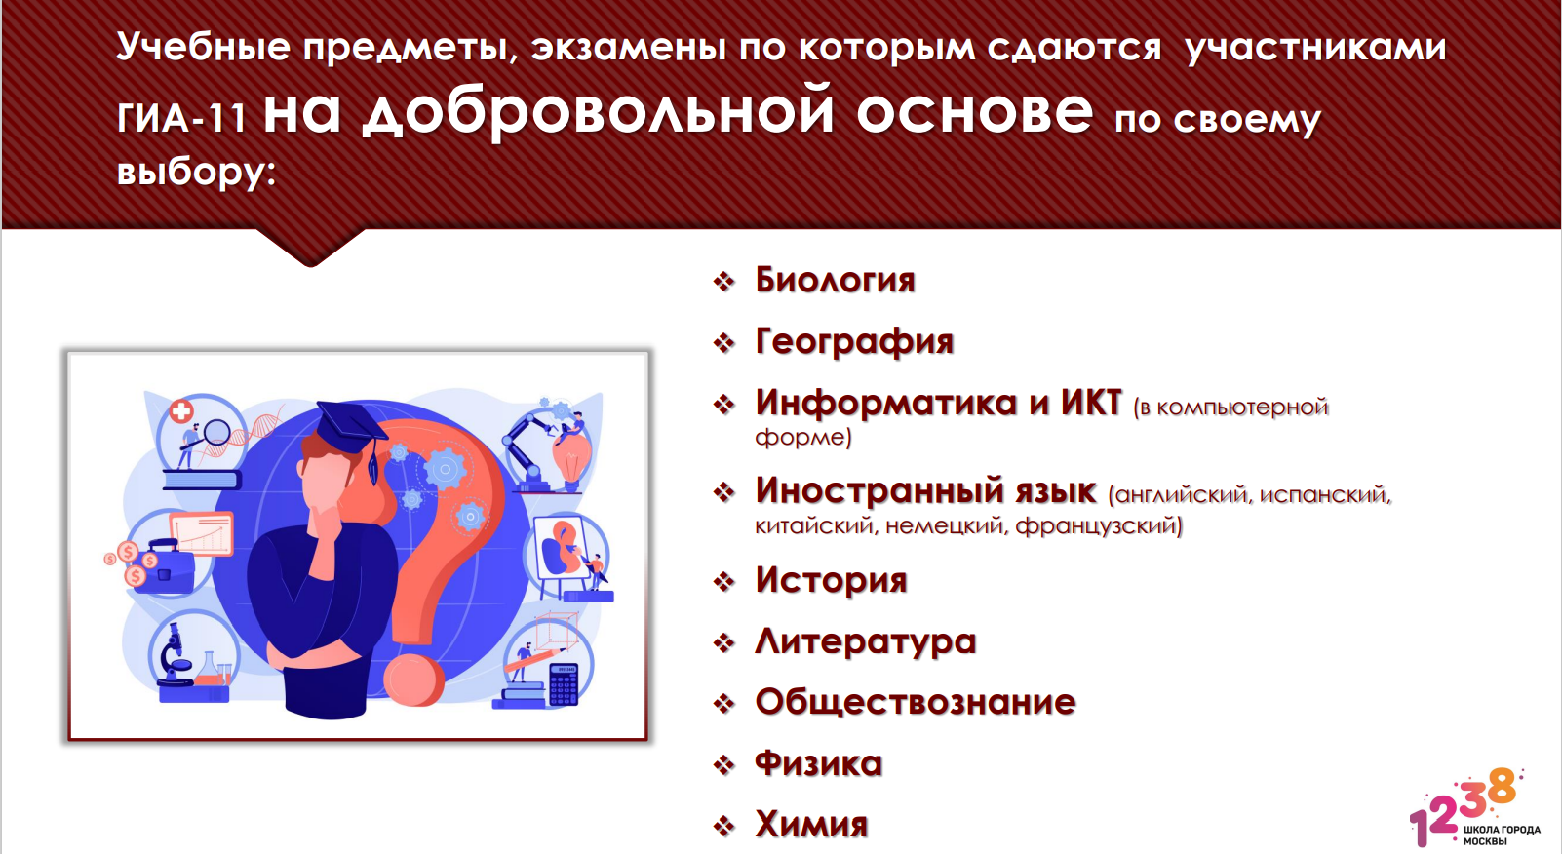

Slide 13


Slide 14


Slide 15


Slide 16

Расписание ЕГЭ 2025 основной период, основные сроки
23 мая (пятница) | история, литература, химия;
27 мая (вторник) | математике базового уровня, математике профильного уровня;
30 мая (пятница) | русский язык;
2 июня (понедельник) | обществознание, физика;
5 июня (четверг) | биология, география, англ.(письм. часть);
10 июня (вторник) | англ. язык (устная часть), информатика;
11 июня (среда) | англ. язык (устная часть), информатика.

Slide 17
Кто присутствует в ППЭ в день экзамена:
Руководитель образовательного учреждения, в котором проходит экзамен
Руководитель ППЭ
Члены ГЭК (местные 2-3)
Член ГЭК с МО РБ
Организаторы в аудитории по 2 человека и организаторы вне аудитории
Технические специалисты
Общественные наблюдатели (местные)
Общественные наблюдатели (федеральные, с другого региона)
Сотрудник Обрнадзора (возможное присутствие)
Медицинский работник
Сотрудник полиции
СМИ до начала экзамена (возможное присутствие)

Slide 18
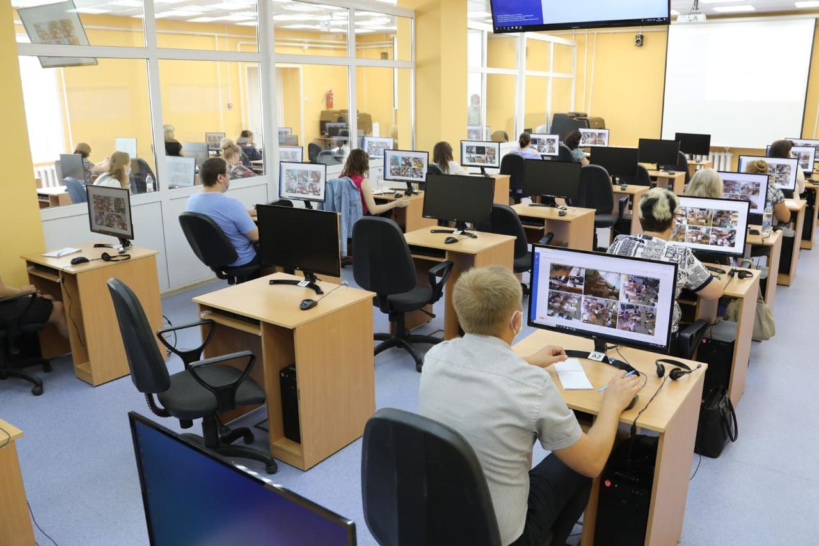
онлайн-наблюдатели за видеонаблюдением в ситуационных центрах

Slide 19
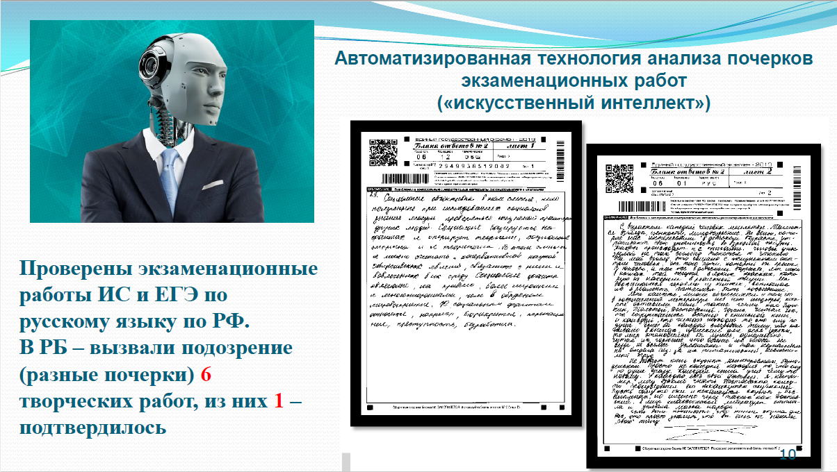

Slide 20
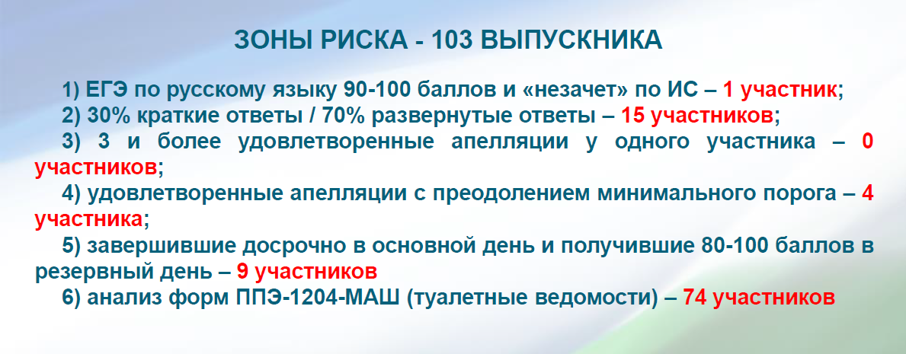

Slide 21
Дополнительные устройства и материалы
математика - линейка
физика - линейка и калькулятор
химия - калькулятор
география - линейка, транспортир, калькулятор

Slide 22
Пробные экзамены
математика (базовый и профильный уровни) | 29 октября
итоговое сочинение для 11 классов | 31 октября
математика базовая (для несдавших профильный уровень) | 1 ноября
литература, физика | 28 января
химия, география | 31 января
обществознание | 7 февраля
история | 11 февраля
биология | 6 февраля
английский язык (письменная часть) | 12 февраля
Федеральная апробация КЕГЭ по информатика | По сообщению
русский язык | 25 марта
математика (базовый и профильный уровни) | 27 марта
английский язык (устный) | 9 апреля
Федеральная апробация ЕГЭ по русскому языку | по сообщению

Slide 23
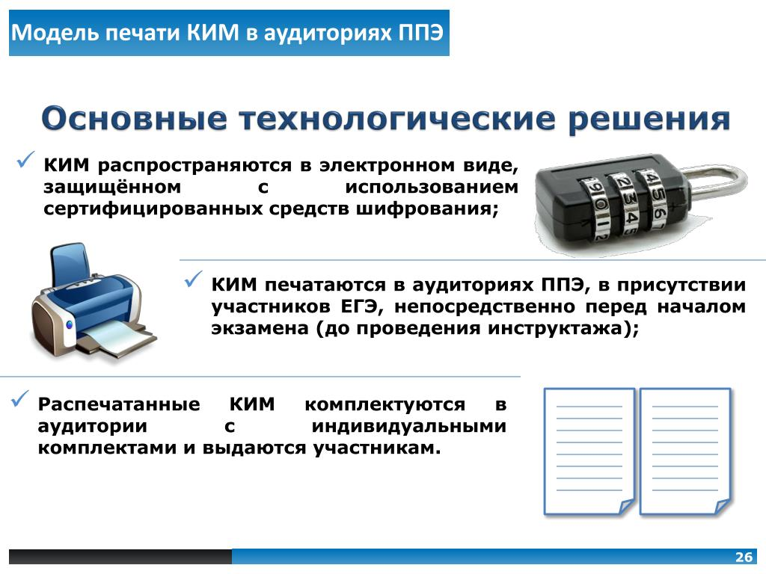

Slide 24
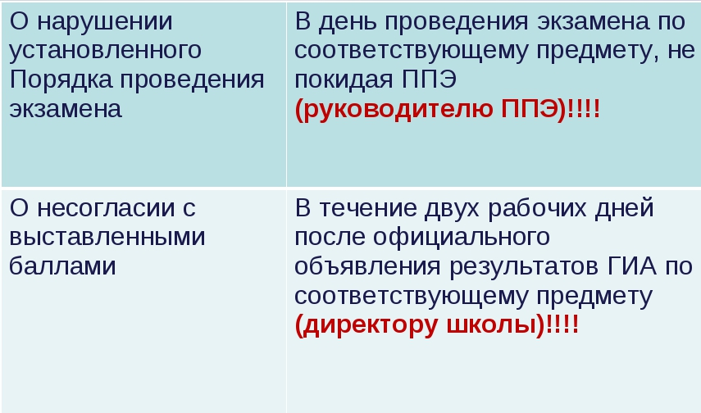
Апелляции:

Slide 25
Подготовка к экзаменам
Ходить на все уроки
Дополнительные занятия очные (консультации)
Просмотреть видеоконсультации разработчиков КИМ ЕГЭ (fipi.ru) по ссылке https://fipi.ru/ege/videokonsultatsii-razrabotchikov-kim-yege
Записаться к репетиторам
Решать задачи на сайте решу ЕГЭ ege.sdamgia.ru
Сайт Незнайка neznaika.info
Сайт kpolyakov.spb.ru для подготовки к КЕГЭ
Видеокурс Кабанова по подготовке к КЕГЭ
Посещать онлайн консультации (районные, РБ, РФ)
Просмотреть видеоролик по подготовке к ГИА https://rcoi02.ru/gia11/

Slide 26
Минимальное количество баллов для поступления в ВУЗы
Предмет | Минимальный порог | Минимальный балл при поступлении в ВУЗ
Русский язык | 36 | 40
Математика профиль | 27 | 40
Физика | 36 | 39
Химия | 36 | 39
Информатика и ИКТ | 40 | 44
Биология | 36 | 39
История | 32 | 36
География | 37 | 40
Обществознание | 42 | 45
Литература | 32 | 40
Английский язык | 22 | 30

Slide 27
Дополнительные баллы для поступления
Всероссийская олимпиада школьников
Олимпиады при ВУЗах
Аттестат с отличием или за медаль за особые успехи в учении
ГТО золотой значок
Межвузовская олимпиада для школьников 10-11 классов на кубок имени Гагарина
Волонтерское движение
Курсы по подготовке при ВУЗе

Slide 28
Родительское собрание по ЕГЭ

Slide 29
Советы выпускникам
потренироваться в оформлении и заполнении бланков
задавать вопросы организаторам
изучить специальные психологические техники
хорошо высыпаться
постановка реальных целей
начинать с простейших заданий
тренироваться в решении заданий и анализировать допущенные ошибки и их проработка

Slide 30
Советы родителям
не запугивайте ребенка и сами успокойтесь.
помогите распределить темы подготовки по дням.
удобное место для занятий, чтобы ему нравилось там заниматься!
полноценное питание
помните, для активной работы мозга требуется много жидкости
накануне экзамена ребенок должен отдохнуть и как следует выспаться. Проследите за этим.
утром перед экзаменом дайте ребёнку паспорт, черную гелевую ручку, воду, шоколадку или что-то еще, что он любит

Slide 31
Сайфутдинова Рита Ахматовна, муниципальный координатор ГИА-11
Тел.: 8(34740)2-14-34
Email: gafrcpi@yandex.ru, ahritas@yandex.ru
Сайт: https://uogafr.profiedu.ru/

Slide 32
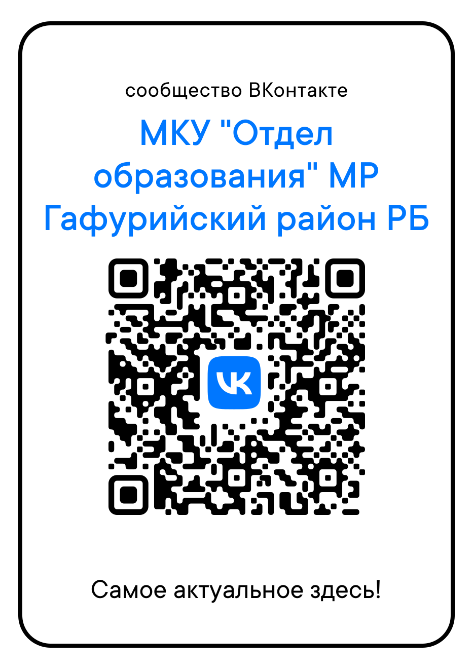
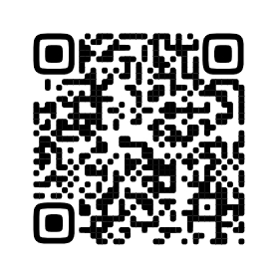
VK «Выпускные экзамены Гафурийский район»:
https://vk.com/gia_gafuri

Slide 33
Спасибо за внимание!

Slide 34
Родительское собрание по ЕГЭ

